Slide 1
Úvodní jazykový seminář
Hana Prokšová
hana.proksova@ff.cuni.cz
konzultace: po 10:50–12:20

Slide 2
vyšla skripta:
http://www.cupress.cuni.cz/ink2_stat/index.jsp?include=podrobnosti&id=18463&zalozka=1
V úterý 31. října píšeme průběžný test na morfematický a slovotvorný rozbor.
Pokud nemůžete přijít, dejte prosím větě předem!

Slide 3
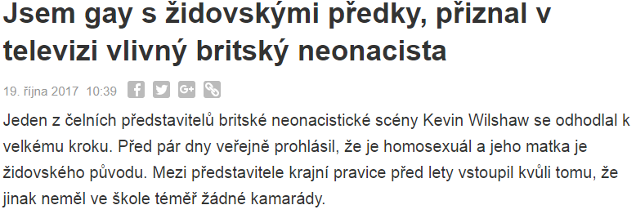
z dnešního iDNES

Slide 4
Vymyslete slova podle následujícího rozboru:
kořen – slovotvorný sufix – slovotvorný sufix – pádová koncovka
slovotvorný prefix – slovotvorný prefix – kořen – kmenotvorný sufix – osobní koncovka

Slide 5
Od čeho jsou odvozena tato slova?
VĚDNÍ
VĚDECKÝ
PRÁVNÍ
PRÁVNICKÝ
ZDRAVOTNÍ
ZDRAVOTNICKÝ
PROFESNÍ
PROFESIONÁLNÍ

Slide 6
Od čeho jsou odvozena tato slova?
VĚDNÍ ← VĚDA
VĚDECKÝ ← VĚDEC
PRÁVNÍ ← PRÁVO
PRÁVNICKÝ ← PRÁVNÍK
ZDRAVOTNÍ ← ZDRAVÍ
ZDRAVOTNICKÝ ← ZDRAVOTNÍK
PROFESNÍ ← PROFESE
PROFESIONÁLNÍ ← PROFESIONÁL

Slide 7
LEDNÍ ← LED jiné kolokace
LEDOVÝ ← LED
LEDNICKÝ ← LEDNICE (toponymum)
Lednicko-valtický areál
LEDNICOVÝ?? ← LEDNICE

Slide 8
derivační procesy
deminutivizace
→ deminutivum
Jaký je rozdíl mezi těmito zdrobnělinami?
PSÍČEK MILÁČEK BŮČEK LALŮČEK
? augmentace/augmetivizace
→ augmentativum

Slide 9
kompozice
= skládání
složeniny vlastní
spojení pomocí spojovacího morfému (konektému/interfixu)
hlava a hruď → hlavohruď, rychle bruslit → rychlobruslit
složeniny nevlastní (spřežky)
pouhé spojení slov beze změny jejich tvaru
práceschopný (= schopný práce), chvályhodný (= hodný chvály), vlastizrádce (= zrádce vlasti), dvaadvacet (= dvacet dva)
naštěstí, bohužel, potichu
× na rozdíl od, v podstatě, na shledanou

Slide 10
kompozice
kombinované tvoření
v jednom kroku kompozice + derivace
kolo + o + běžet → koloběžka
med + o + jíst → medojed
černý + o + vlasy → černovlasý
Proveďte rozbor:
TLUSTOKOŽEC
LICHOBĚŽNÍK

Slide 11
Jak jsou utvořena slova:
rybářský
podhradí
kolotočář
baloňák
rozplakat se

Slide 12
další slovotvorné procesy
univerbizace
= změna víceslovného pojmenování v jednoslovné
OBČANSKÝ PRŮKAZ → OBČANKA
KOPROVÁ OMÁČKA → KOPROVKA
PANELOVÝ DŮM → PANELÁK
univerbáty/univerbizáty mají často nižší stylový příznak (expresivní slova, hovorová až nespisovná)
SPACÁK × NÁKLAĎÁK
multiverbizace
= změna jednoslovného pojmenování ve víceslovné
SLUŠNĚJŠÍ → VÍC SLUŠNÝ, VÍC SLUŠNĚJŠÍ
OPEROVAT → PROVÁDĚT OPERACI

Slide 13
další slovotvorné procesy
konverze
= přechod slova z jednoho slovního druhu do jiného bez formálních, afixy vyjádřených změn
a) změna slovního druhu neohebného slova
kolem ADV → kolem PREP
b) ustrnutí deklinačního paradigmatu
ráno SUBST → ráno ADV
c) změna deklinačního paradigmatu
konečný → konečná
≈ univerbizace

Slide 14
abreviace
= zkracování
zkratka = abreviatura
zkratková slova = akronym (zkratky, s nimiž lze zacházet jako se „slovy“)
a) iniciálové
ČR, ČEZ, USA, OSN, IKEA, ÚJKN FF UK, ČRo
v ČEZu × v obchodním domě IKEA (× *IKEY, *IKEE, *Ikeji atd.)
b) grafické
např., odd., v. r. (vlastní rukou)
pozor na předložky: v z. / vz.(v zastoupení)
kpt., rtg. (MČ 1 = zkratky kostrové, skeletové)

Slide 15
abreviace
c) kontrakční zkratky
pí, bří, fce
d) zkratkové složeniny
Čedok (původně Československá dopravní kancelář)
karma (podle výrobce Karla Macháčka)
umprum (uměleckoprůmyslová škola)
Asnep (= Asociace organizací neslyšících, nedoslýchavých a jejich přátel)

Slide 16
úkol na 24. října 2017: Rozdělte slova do skupin podle příbuznosti:
závozník
vodoměr
přívod
vodnatý
vyvozovat
podvodník
převozník
převodka
povoz
vodicí
návod
svůdník
zavodnit
vodivý

